Slide 1
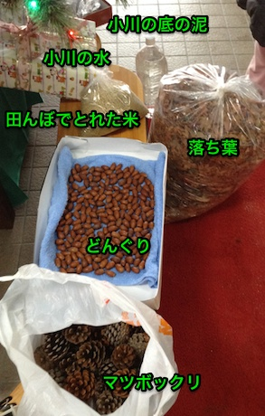
落葉でたき火をしても大丈夫？
Q&A
リスクは小さいと考えられます
落葉の放射性物質の量を測るとリスクの大きさが確認できます
この例では洗ったどんぐりの実の濃度は1kgあたり100ベクレル程度でした
一年間、木から落ちなかったマツカサでは濃度が高いものがあることが確認されています
Notes:
基礎研修を受けられた方向けの応用的な内容です。

Slide 2
落葉でたき火をしても大丈夫？
Q&A
放射線防護側の線量推計例
全量吸い込み
40Bq/kgの落葉を1kg燃焼
全量が舞い上がり全量（40Bq）を吸入と仮定すると
3ヶ月児：1マイクロ・シーベルト
籠に詰め込んで
転がして運べるのは40kg程度
ラドンの
線量は年間
約４百マイクロ
シーベルト程度
小学校4年生だと
9マイクロ・シーベルト
中学校3年生だと
7マイクロ・シーベルト
Notes:
基礎研修を受けられた方向けの応用的な内容です。

Slide 3
落葉でたき火をしても大丈夫？
Q&A
放射線防護側の線量推計例
全量吸い込み
40Bq/kgの落葉を1kg燃焼
全量が舞い上がり全量（40Bq）を吸入と仮定すると
3ヶ月児：1マイクロ・シーベルト
広い範囲で行われ持続的に吸入
灰に濃縮される濃度を8000Bq/kgと仮定
空気中の灰の算術平均濃度を1mg/m³と仮定
たき火シーズンを1週間とし，その間に吸い込む空気量を20m³とすると0.16Bq吸入
3ヶ月児：0.004マイクロ・シーベルト
Notes:
基礎研修を受けられた方向けの応用的な内容です。

Slide 4
落葉でたき火をしても大丈夫？
Q&A
吸入する線量が小さくても懸念されること
8kBq/kgの濃度の灰ができうるのであれば…
廃棄物の処分を考えて控えるべきではないか
近隣で不快な思いを持たれる方がおられれば…
実施すべきかどうかを吟味すべきではないか
落葉樹の葉の濃度は下がっており、吸入する放射性物質は少ないので、行うことは差し支えがない？
Notes:
基礎研修を受けられた方向けの応用的な内容です。

Slide 5
落葉でたき火をしても大丈夫？
Q&A
長野県の考え方
利用形態が類似していると考えられる薪の指標値（40ベクレル/kg）以下であった市町村については、落ち葉のたき火等の自粛は必要ないものと判断
薪の指標値を超過する地点があった市町村については、生活環境への影響を未然に防止する観点から、引き続き、落ち葉のたき火等を極力行わないことが望ましいと判断
http://www.pref.nagano.lg.jp/haikibut/kurashi/shobo/genshiryoku/hoshasen/cesium.html
Notes:
基礎研修を受けられた方向けの応用的な内容です。

Slide 6
Q&A
調理加熱用の薪として利用できる放射性セシウム濃度
食品への移行
実験の結果、2%以下であることが確認されています
基準値策定の考え方
使用してできる灰の濃度が、セメント等で固化する等の対策を講じなくても一般廃棄物最終処分場での埋立処分が可能な放射性物質の濃度である8,000Bq/kg以下となるように設定されています
http://www.rinya.maff.go.jp/j/tokuyou/shintan4.html
Notes:
基礎研修を受けられた方向けの応用的な内容です。

